Slide 1


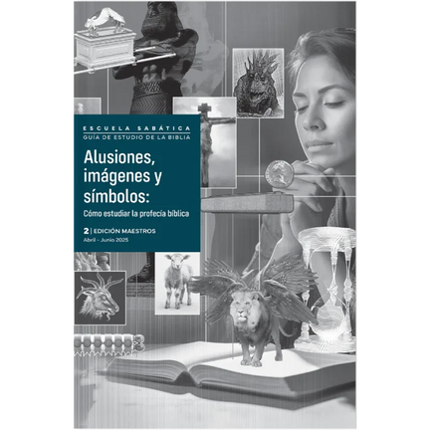
FUNDAMENTOS
DE LA
PROFECÍA
Lección, nro. 07

Slide 2


LO QUE ABORDAREMOS HOY
01
Versículo de memoria
05
Parte III: El trono de Dios y la salvación
02
Propósito
06
Aplicación
03
Parte I: Descripción del trono de Dios
en Apocalipsis 4 y 5
04
Parte II: Los cuatro seres vivientes y
los 24 ancianos ante el trono

Slide 3
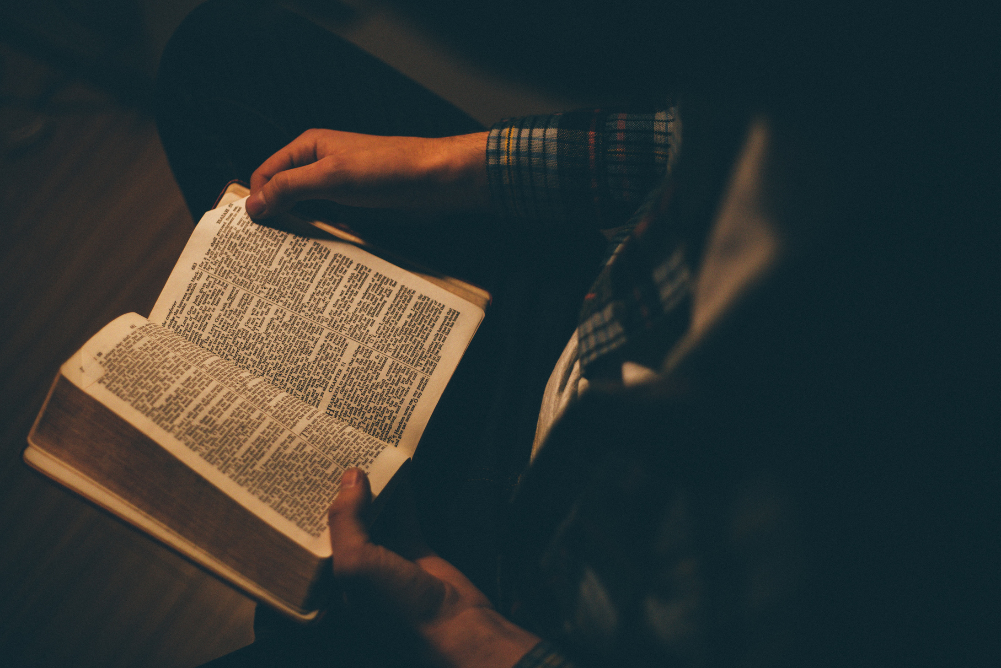
Versículo de memoria
Isaías 6:8
“Después oí la voz del Señor, que dijo: ‘¿A quién enviaré? ¿Quién irá de nuestra parte?’. Entonces respondí: ‘Aquí estoy, envíame a mí’”.

Slide 4
PROPÓSITO
  COMPRENDER,
por medio de las visiones del trono de Dios, cómo el Creador se relaciona con sus criaturas y cómo la muerte de Cristo nos permite acercarnos a su trono.

Slide 5
I. Descripción del trono de Dios
01
02
03
En Apocalipsis 4 y 5, la visión del trono en el santuario celestial presenta diversas realidades por medio de símbolos.
Las visiones del trono resaltan la santidad de Dios y todo profeta que la vea se sentirá pecador.
Las escenas del tro-no revelan que Dios dirige la historia y ejecuta su plan de salvación para redi-mir al ser humano. Él está dispuesto a purificarnos.

Slide 6
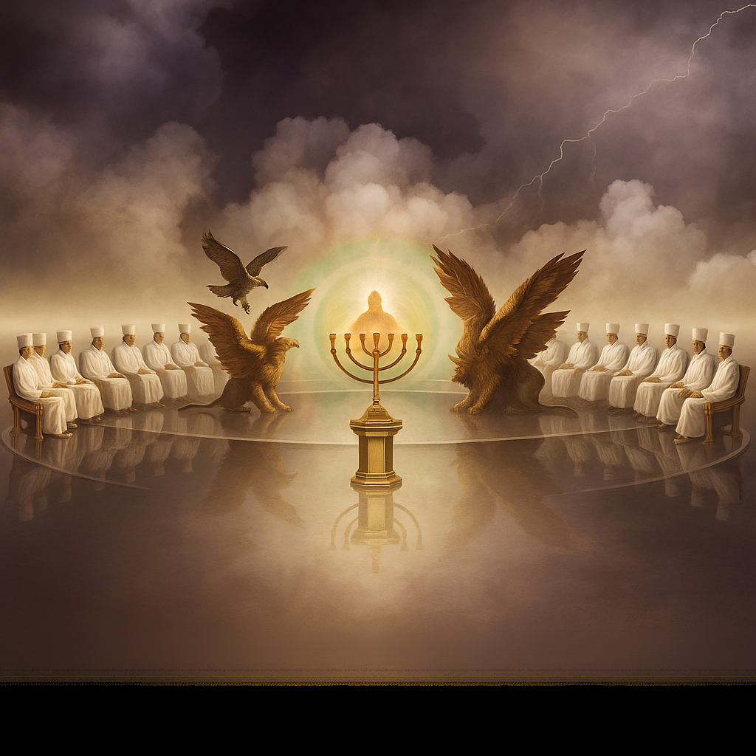
Apocalipsis 4 y 5
“24 ancianos” (4:4)
“cuatro seres vivientes” (4:6).
“siete lámparas de fuego” (4:5).
“león” (5:5)
“Cordero” (5:6), entre otros.

Slide 7
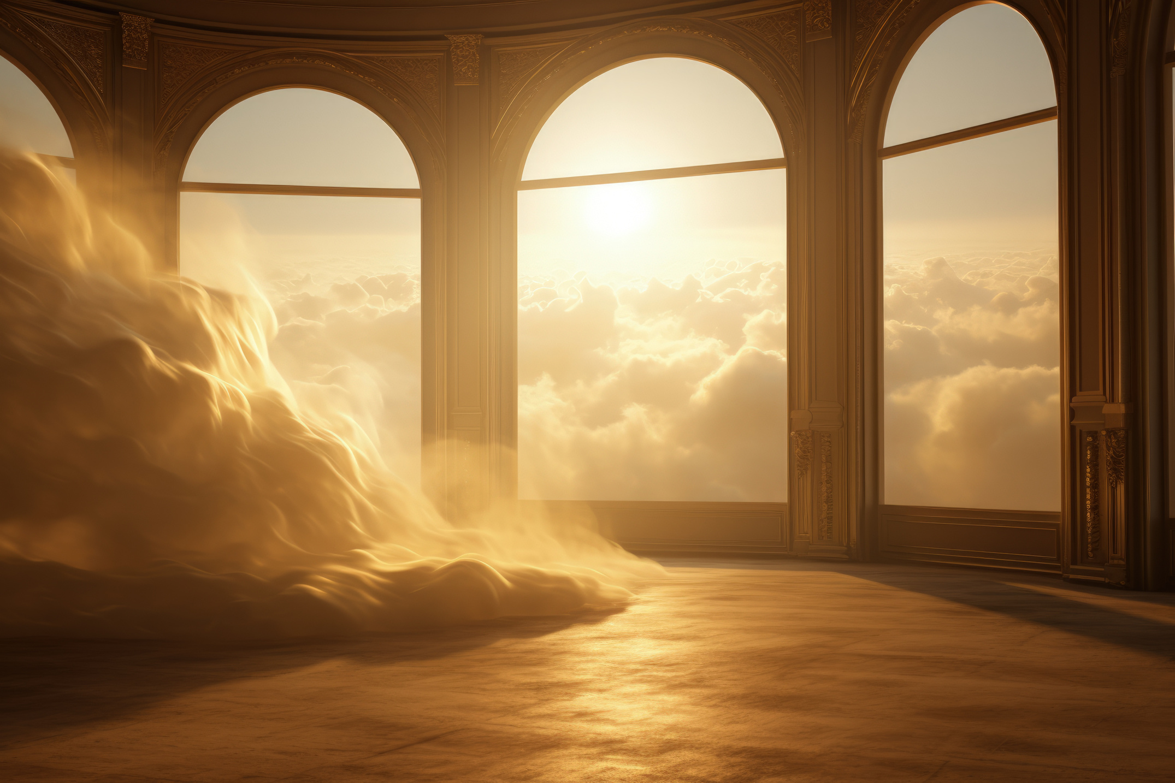
Isaías 6:5
“Entonces dije: ¡Ay de mí! que soy muerto; porque siendo hombre inmundo de labios, y habitando en medio de pueblo que tiene labios inmundos, han visto mis ojos al Rey, Jehová de los ejércitos”.

Slide 8
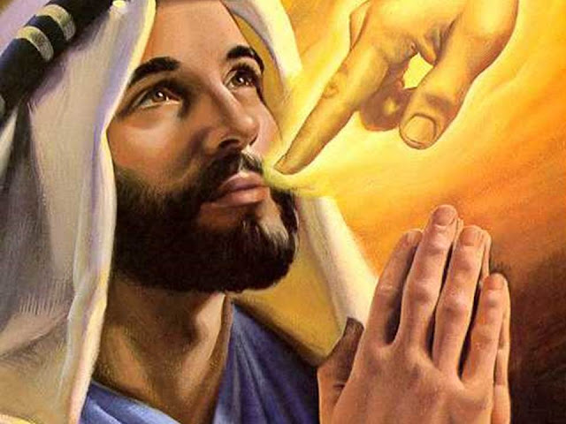
Isaías 6:7
“Y tocando con él sobre mi boca, dijo: He aquí que esto tocó tus labios, y es quitada tu culpa, y limpio tu pecado”.

Slide 9
II. Los cuatro seres vivientes y
los 24 ancianos
01
02
03
La descripción física de los cuatro seres vivientes es simbólica; ellos representan a cuatro querubines.
Los 24 ancianos se basan en los 24 grupos sacerdota-les del AT y repre-sentarían a los redi-midos humanos que fueron llevados al cielo.
La presencia de los cuatro querubines y de los 24 ancianos confirma la promesa de que serviremos delante de Dios por toda la eternidad.

Slide 10
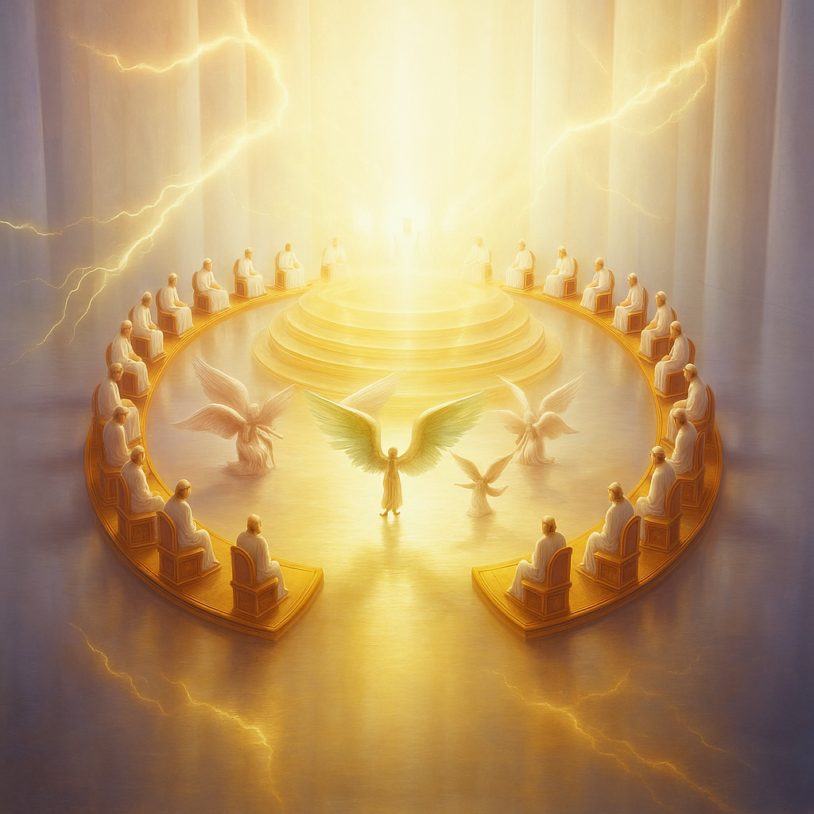
Apocalipsis 4:6
“Y delante del trono había como un mar de vidrio semejante al cristal; y junto al trono, y alrededor del trono, cuatro seres vivientes llenos de ojos delante y detrás”.

Slide 11
Ezequiel 10:20
“Estos eran los mismos seres vivientes que vi debajo del Dios de Israel junto al río Quebar; y conocí que eran querubines”.

Slide 12
Apocalipsis 4:4
“Y alrededor del trono había veinticuatro tronos; y vi sentados en los tronos a veinticuatro ancianos, vestidos de ropas blancas, con coronas de oro en sus cabezas”.

Slide 13
Apocalipsis 4 y 5
  Elías
  Moisés
  Enoc
  Los que resucitaron cuando Cristo murió.

Slide 14
Apocalipsis 20:6
“Bienaventurado y santo el que tiene parte en la primera resurrección; la segunda muerte no tiene potestad sobre estos, sino que serán sacerdotes de Dios y de Cristo, y reinarán con él mil años”.

Slide 15
III. El trono de Dios y la salvación
01
02
03
Desde su trono, que está en el santuario celestial, Dios dirige el plan de salvación.
Dios siempre estuvo con nosotros: en el AT descendía al santuario, luego se encarnó y vino a la tierra, después en-vió a su Espíritu y final-mente moraremos con Él por siempre.
Los redimidos sere-mos quienes ocupa-remos el lugar de los ángeles caídos en el cielo. La meta es que esos vacíos sean llenados por los salvos.

Slide 16
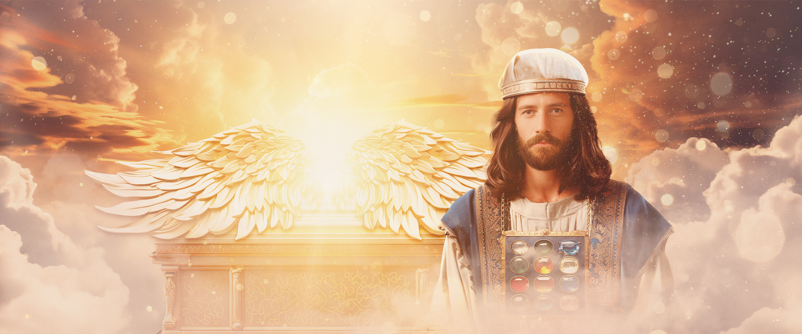
Hebreos 9:24
“Porque no entró Cristo en el santuario hecho de mano, figura del verdadero, sino en el cielo mismo para presentarse ahora por nosotros ante Dios”.

Slide 17
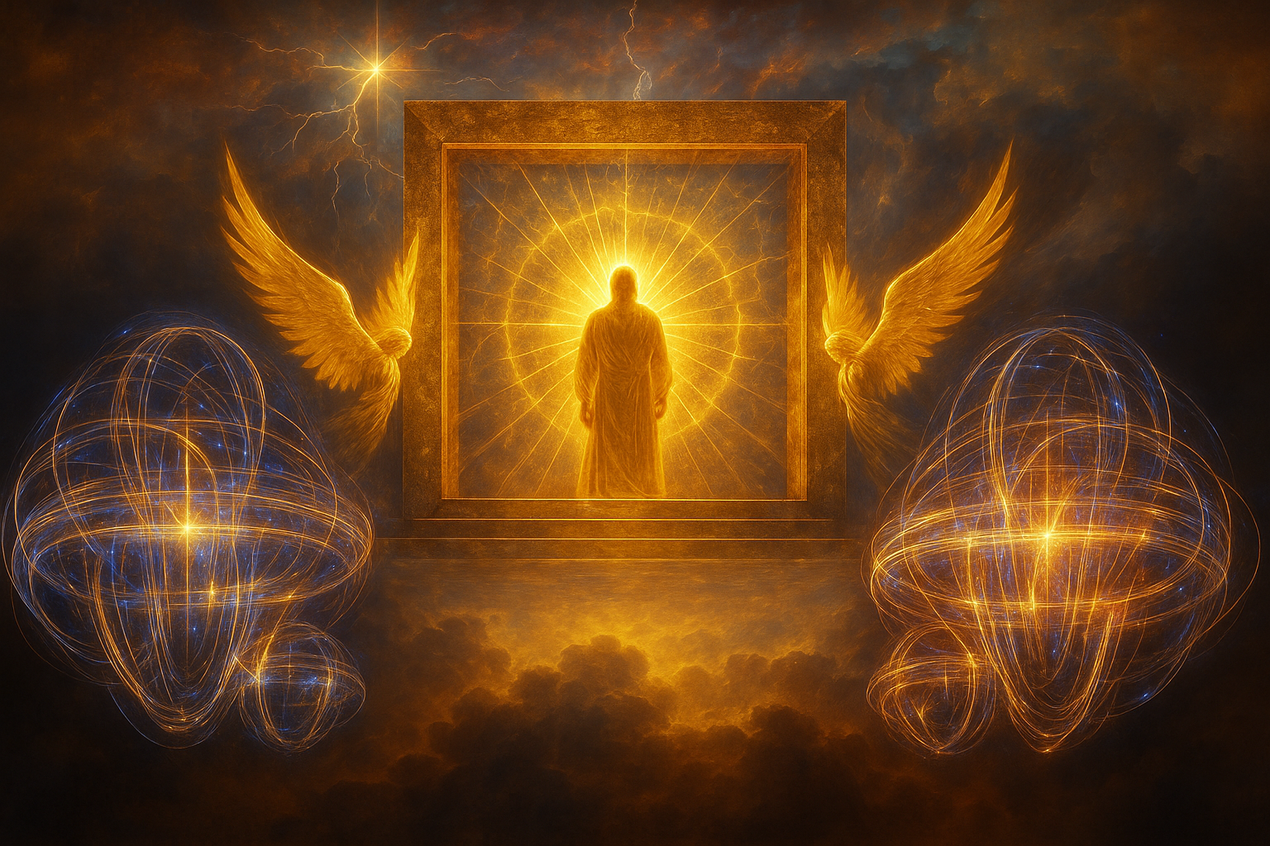
Ezequiel 1:19
“Y cuando los seres vivientes andaban, las ruedas andaban junto a ellos; y cuando los seres vivientes se levantaban de la tierra, las ruedas se levantaban”.

Slide 18
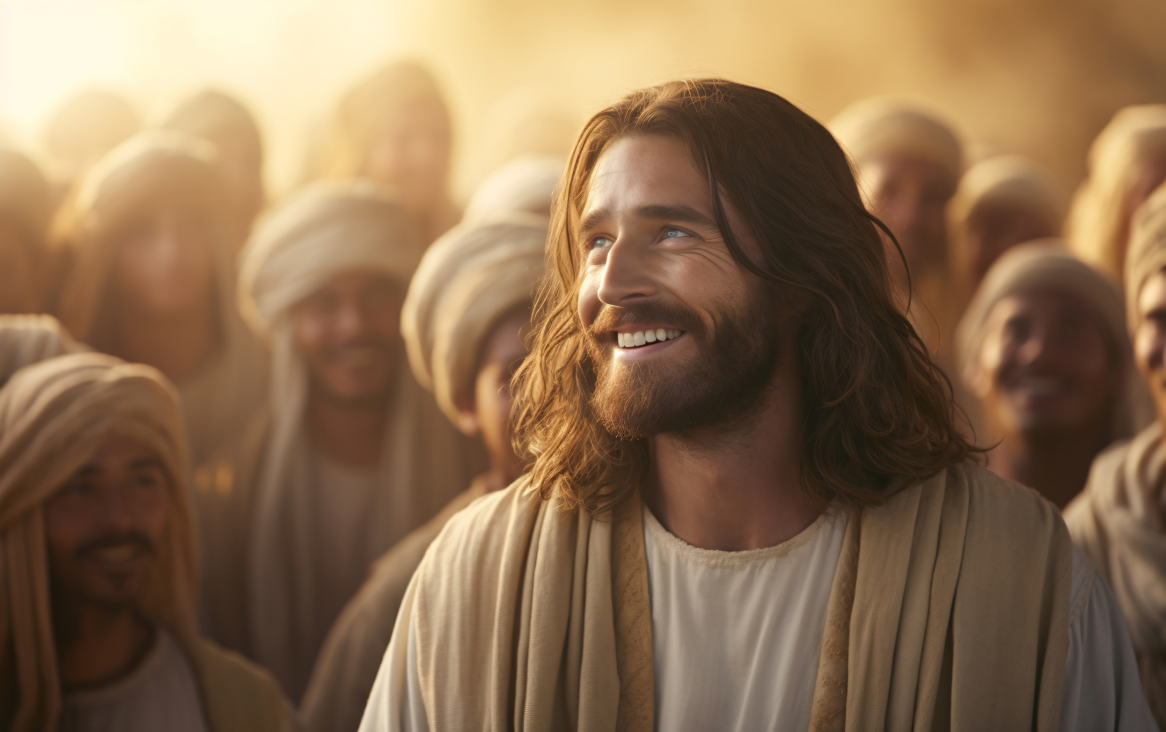
Juan 1:14
“Y aquel Verbo fue hecho carne, y habitó entre nosotros (y vimos su gloria, gloria como del único del Padre), lleno de gracia y de verdad”.

Slide 19
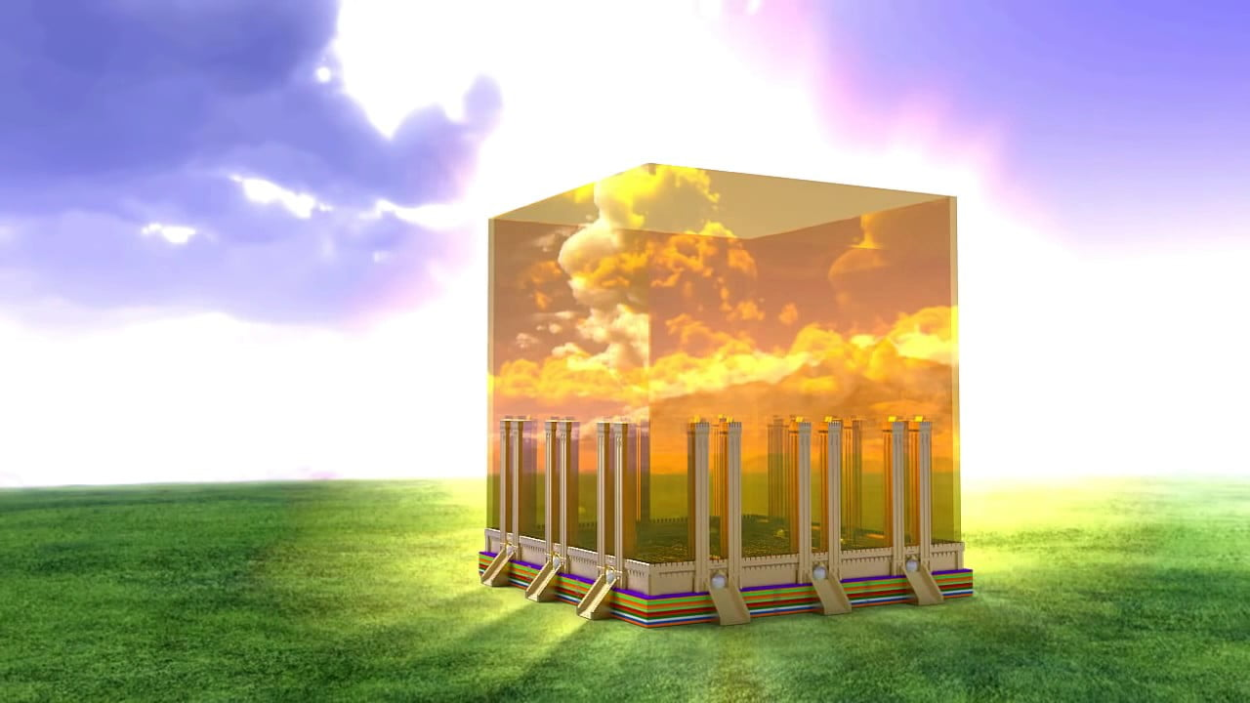
Apocalipsis 21:3
“Y oí una gran voz del cielo que decía: He aquí el tabernáculo de Dios con los hombres, y él morará con ellos; y ellos serán su pueblo, y Dios mismo estará con ellos como su Dios”.

Slide 20
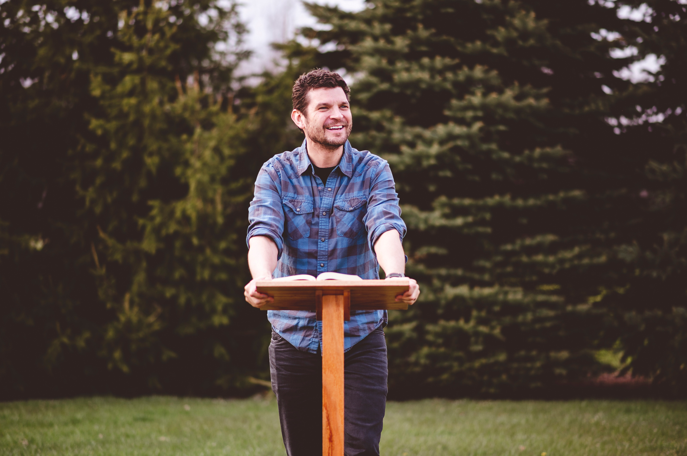
Isaías 6:8
“Después oí la voz del Señor, que decía: ¿A quién enviaré, y quién irá por nosotros? Entonces respondí yo: Heme aquí, envíame a mí”.

Slide 21
APLICACIÓN
¿Estás listo para habitar con Dios por la eternidad?

Slide 22
APLICACIÓN
Durante este año, ¿a cuántas personas has guiado al bautismo?

Slide 23
MUCHAS
GRACIAS
www.prmendoza.com

